Slide 1
Классы
Школа::Кода 2022/23 С++ Костылев А. В.
«С++ это С с классами» Аноним
Класс это объект, который имеет собственный набор полей и методов. Классы используются в ООП и в языке C++ реализованы механизмы наследования, инкапсуляции и полиморфизма для следования данной концепции.

Slide 2
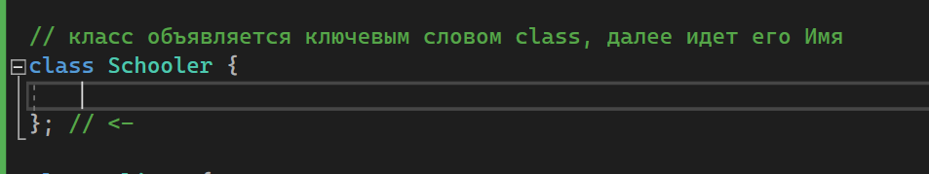
Классы
«Java - Это С++, из которого убрали все пистолеты, ножи и дубинки. » Джеймс Гослинг
Зачем? Чтобы конструировать сложные объекты, имеющие свой набор функций и свое поведение. Также для использования механизмов и концепция ООП и различных паттернов.
Объявление класса:

Slide 3
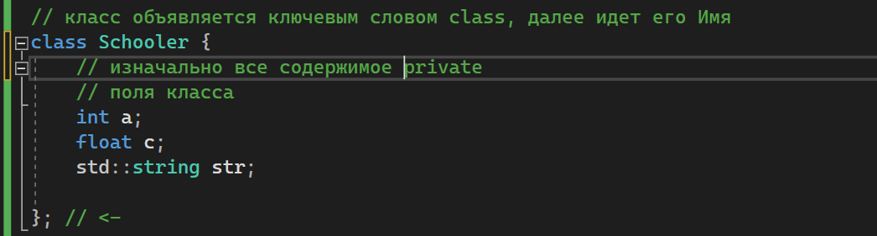
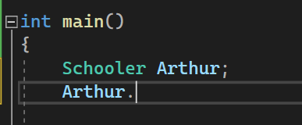
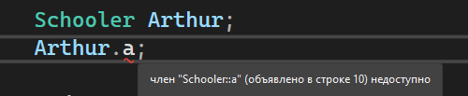
Классы
А где поля????
Почему недоступно!!!????

Slide 4
Классы
«Толпа - высша форма организации... массовых беспорядков» Е.Кащеев
А недоступно потому что по определению все тело класса имеет модификатор доступа private; То есть закрыто извне тела этого класса. Ну класс, и что делать?
Задать другой модификатор доступа!

Slide 5
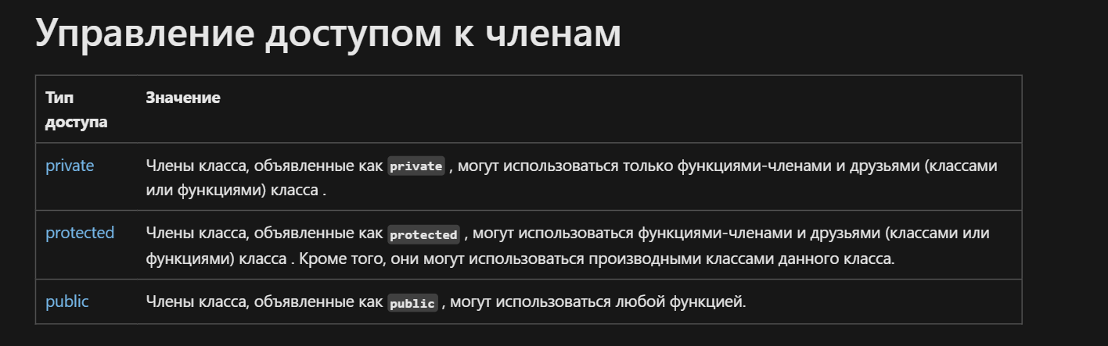
Классы

Slide 6
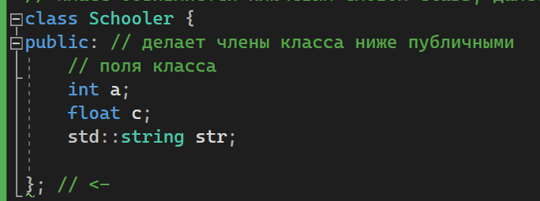
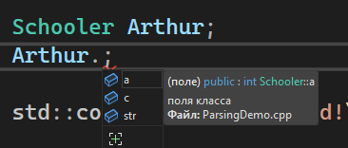
Классы
Что можно сделать чтобы получить доступ к данным Arthur`a? Сделать его члены public!

Slide 7
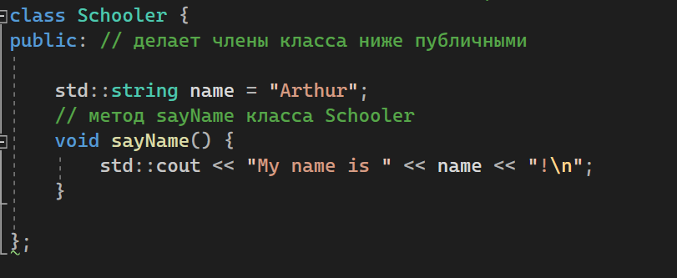
Классы
И зачем? Теперь посмотрим на методы класса

Slide 8
Задачи 1
Описать класс школьника, у шкилы есть имя, массив оценок и номер класса.
Сделать методы добавления оценки для школьника и подсчета среднего балла.

